Slide 1
CHỦ ĐỀ 4
PHÉP CỘNG, PHÉP TRỪ (CÓ NHỚ) TRONG PHẠM VI 100
BÀI 23
PHÉP TRỪ (CÓ NHỚ)
SỐ CÓ HAI CHỮ SỐ CHO
SỐ CÓ HAI CHỮ SỐ

Slide 2
Thứ ba ngày 29 – 11 - 2022
Toán
Phép trừ ( có nhớ ) số có hai chữ số
cho số có hai chữ số - tiết 3

Slide 4
100 – 40
100 – 70
100 – 90
1
Tính nhẩm.
6
0
3
0
1
0
? Con có nhận xét gì về các phép tính.
=> Các phép tính có dạng SBT là 100 và ST là số tròn chục.
? Để tính nhẩm nhanh con đã làm như thê nào ?
Con thực hiện tính nhẩm với số tròn chục trừ đi một số

Slide 5
2
Bình xăng của một ô tô có 42l xăng. Ô tô đã đi một quãng đường hết 15l xăng. Hỏi bình xăng của ô tô còn lại bao nhiêu lít xăng?
Bài giải
Bình xăng của ô tô còn lại số lít xăng là:
42 – 15 = 27 (l)
Đáp số: 27l xăng.

Slide 6
Để giải bài toán có lời văn
con cần thực hiện theo mấy bước ?
-Thực hiện theo 3 bước: .
+ Bước 1: Đọc , phân tích đề bài
( Bài toán cho biết gì ? Hỏi gì ?)
+Bước 2 : Tìm, viết phép tính
+Bước 3 : Trình bày bài giải.

Slide 7
Khi trình bày bài giải của bài toán có lời văn con cần thực hiện theo mấy bước ?
3 bước
Bước 1: Viết câu lời giải(câu trả lời )
Bước 3: Viết
đáp số.
Bước 2: Viết phép tính

Slide 8
3
26
36
26
26
37
18
a) Rô-bốt có thân dạng khối lập phương ghi phép tính có kết quả bằng bao nhiêu?
46 – 28 =
18
b) Rô-bốt nào ghi phép tính có kết quả lớn nhất?
→ Rô-bốt có dạng khối hộp chữ nhật có kết quả lớn nhất.

Slide 9
Qua bài tập này các con đã được củng cố kiến thức gì?
Qua bài tập này các con được củng cố thêm về thực hiện phép trừ có nhớ , So sánh số kết hợp với nhận dạng các hình khối đã học

Slide 10
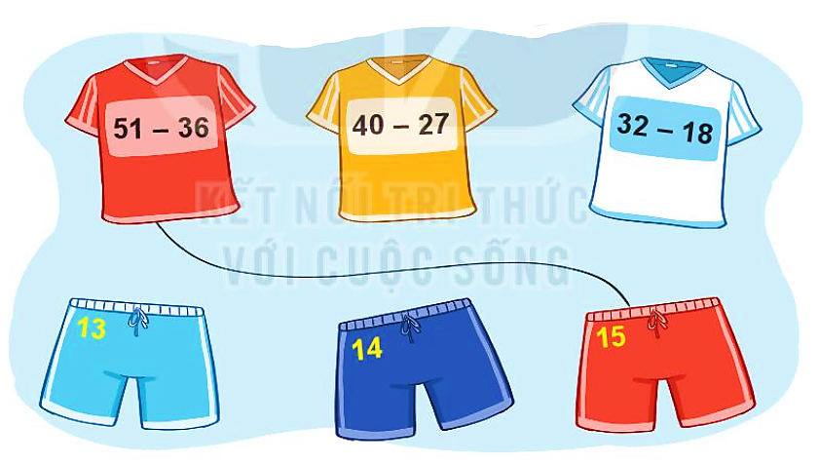
4
Tìm quần phù hợp với áo.

Slide 11
? Để tìm được kết quả đúng,
con dựa vào đâu?
Con Dựa vào cách thực hiện phép trừ (có nhớ)
số có hai chữ số cho số có hai chữ số

Slide 12
TỔNG KẾT
Củng cố, ôn tập về phép trừ (có nhớ) số có hai chữ số cho số có hai chữ số
Ôn tập về so sánh số, hình khối đã học.
Giải toán có lời văn liên quan đến đơn vị đo dung tích ( lít) .

Slide 13
Tạm biệt các bạn !

Slide 14
Thứ năm ngày 1 – 12 - 2022
Toán
Phép trừ ( có nhớ ) số có hai chữ số
cho số có hai chữ số - tiết 5

Slide 16
1
Số
?
Số bị trừ | 83 | 70 | 47 | 80 | 50
Số trừ | 38 | 25 | 28 | 52 | 30
Hiệu | 45 | ? | ? | ? | ?
45
19
28
20

Slide 17
? Để tìm được hiệu của phép tính ,
con làm như thế nào?
- Dựa vào cách thực hiện phép trừ có nhớ số có hai chữ số cho số có hai chữ số.
- Lấy Số bị trừ trừ đi Số trừ

Slide 18
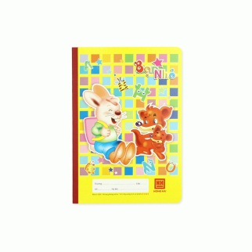
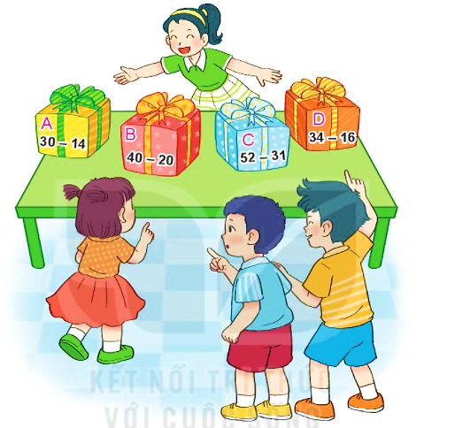
2
Biết:
Hộp quà đựng vở là hộp quà ghi phép tính có kết quả lớn nhất.
Hộp quà đựng bút là hộp quà ghi phép tính có kết quả bé nhất.
26
26
18
16
26
26
21
20
Hỏi hộp quà nào đựng vở, hộp quà nào đựng bút?

Slide 19
Qua bài tập này các con đã được củng cố kiến thức gì?
Qua bài tập này các con được củng cố thêm về cách thực hiện phép trừ có nhớ , và So sánh số trong phạm vi 100

Slide 20
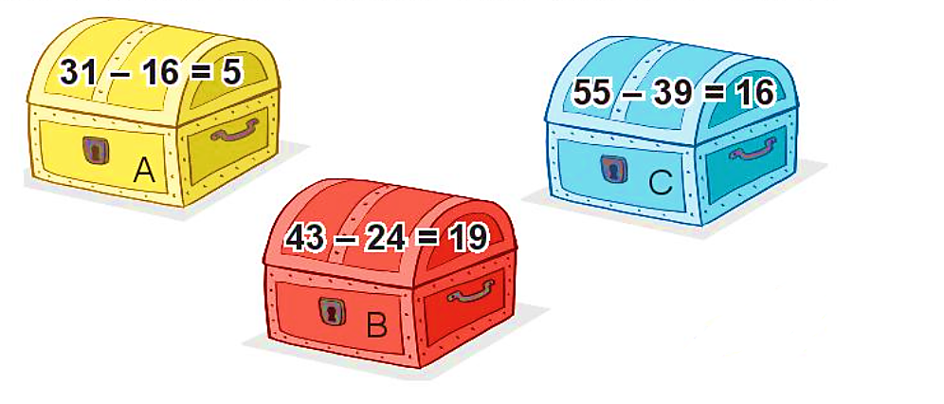
3
Chìa khóa mở được chiếc hòm ghi phép tính đúng nhưng không mở được chiếc hòm màu xanh. Chìa khóa mở được chiếc hòm nào?
31 – 16 =
15
55 – 39 =
16
43 – 24 =
19

Slide 21
?
Con dựa vào đâu để tìm được chiếc hòm mở được
Dựa vào cách thực hiện phép trừ (có nhớ) số có hai chữ số cho số có hai chữ số

Slide 22
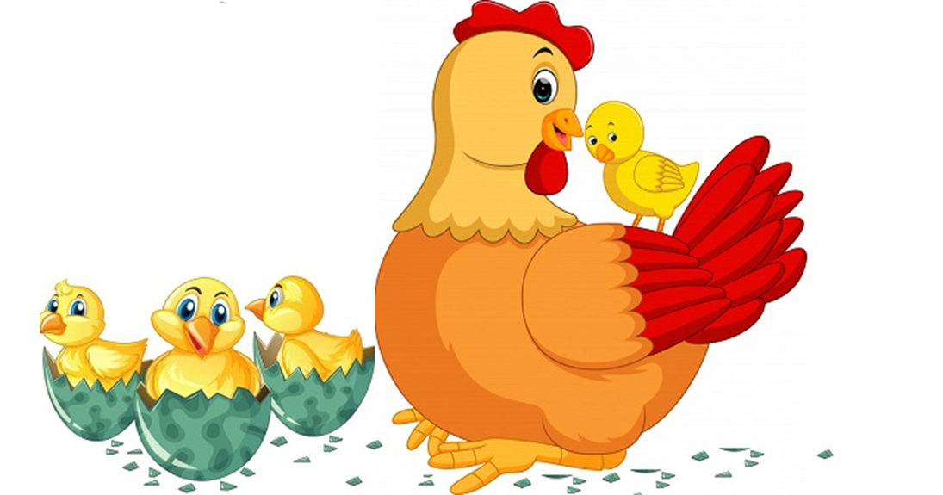
4
Một đàn gà có 32 con gồm gà trống và gà mái, trong đó có 26 con gà mái. Hỏi đàn gà có bao nhiêu con gà trống?
Bài giải
Đàn gà có số con gà trống là:
32 – 26 = 6 (con)
Đáp số: 6 con gà trống.

Slide 23
Để giải bài toán có lời văn
con cần thực hiện theo mấy bước ?
-Thực hiện theo 3 bước: .
+ Bước 1: Đọc , phân tích đề bài
( Bài toán cho biết gì ? Hỏi gì ?)
+Bước 2 : Tìm, viết phép tính
+Bước 3 : Trình bày bài giải.

Slide 24
Tạm biệt các bạn !

